Slide 1
TensorRT
苏奎

Slide 2


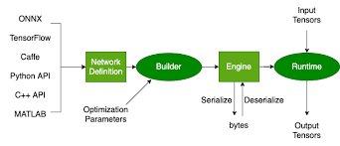
解析onnx模型
Onnx_path
network
TRT_LOGGER
network
config
二进制读取
trt.OnnxParser
Builder
`Build_serialized_network`
设置网络输入层shape
Model
`读取onnx模型`
Parser
`构建onnx解析器`
plane
Save trt
parser.parse()
`解析onnx模型为trt`
Runtime
`deserialize_cuda_engine`
read trt
network
Engine
allocate_buffers
`为engine分配空间`
create_execution_context
`创建上下文`
inputs
outputs
bindings
stream
context
common.do_inference_v2
Output
Notes:
Trt.OnnxParser() 目前只支持对网络进行导出, 及Net的导出.
Host_mem = cuda.pagelocked_empty(size, dtype)#申请缓存的大小.

Slide 3
Yolo数据前处理
PreProcessYOLO
yolo_input_resolution:
(608,608)
yolo_input_resolution
Process()
Input_image_path
Image_raw
Image_preprocessed
_load_and_resize()
_shuffle_and_normalize()
Notes:
yolo_input_resolution: (608,608)
Load_and_resize()只能对PIL格式的图形进行resize

Slide 4
Yolo数据后处理
Outputs:
(n, grid_w*grid_h*num_anchors*num_classes)
Resolution_raw:
(608,608)
PostProcessYOLO
yolo_mask, yolo_anchors
Obj_threshold, nms_threshold
yolo_input_resolutioin
Process()
categories
Outputs
boxes
confidences
resolution_raw
_reshape_output()
output_reshaped
_process_yolo_output()
sigmoid
_process_feats()
exponential
box, category, confidence
_filter_boxes()
_nms_boxes()
Notes:
_process_feats(): 将output_reshped处理为预测的结果.
Outputs: (n, grid_w*grid_h*num_anchors*num_classes)
这里outputs的xywh是一个相对值, 所以只需要乘以原始图形的长宽,就可以获得预测box在原始图形的位置.

Slide 5
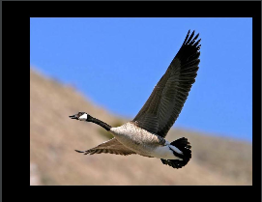
Conv 3*3/1/1
Conv 3*3/1/1
2,16,416,416
2,256,26,26
Conv 3*3/1
Conv 3*3/1
416*416*16
26*26*256
Maxpool 2*2/2
Maxpool 2*2/2/0
Maxpool 2*2/2
Maxpool 2*2/2
2,16,208,208
2,256,13,13
208*208*16
13*13*256
Conv 3*3/1
Conv 3*3/1
Conv 3*3/1
Conv 3*3/1/1
208*208*32
13*13*512
2,32,208,208
2,512,13,13
Maxpool 2*2/2
Maxpool 2*2/1
104*204*32
26*26*128
13*13*512
Maxpool 2*2/2
pad (0,1,0,1)
Conv 3*3/1
Conv 3*3/1
2,32,104,104
2,512,14,14
104*104*64
13*13*1024
Maxpool 2*2/2
Conv 1*1/1
Conv 1*1/1
Conv 3*3/1
Maxpool 2*2/1/0
52*52*64
13*13*256
13*13*128
2,64,104,104
2,512,13,13
Upsample
Conv 3*3/1
Conv 3*3/1
52*52*128
13*13*512
26*26*128
Maxpool 2*2/2/1
替换方案为: Maxpool 1*1/1/0
替换方案为: Conv3 3*3/1/1
Maxpool 2*2/2
Conv 1*1/1
concat
2,64,52,52
26*26*384
output
Conv 3*3/1
13*13*255
Conv 3*3/1
26*26*256
2,128,52,52
Conv 1*1/1
Yolov3-tiny
共:21层
output
Maxpool 2*2/2/0
26*26*255
2,128,26,26
nn.ZeroPad2d(padding=(100,30,60,60))

Slide 6
CBL
3*3/1/1
Res1
Res2
Res8
Res8
Res4
DBL
3*3/1/1
CBL
3*3/1/1
Conv
1*1/1/1
DBL
3*3/1/1
DBL
3*3/1/1
DBL
3*3/1/1
CBL
3*3/1/1
416*416*32
208*208*64
104*104*128
52*52*256
26*26*512
13*13*1024
13*13*1024
13*13*255
13*13*255
13*13*512
416*416*3
CBL
1*1/1/1
Upsample
DBL
3*3/1/1
DBL
3*3/1/1
CBL
3*3/1/1
Conv
1*1/1/1
Concate
DBL
3*3/1/1
DBL
3*3/1/1
CBL
3*3/1/1
13*13*256
26*26*256
26*26*512
26*26*255
26*26*255
26*26*256
CBL
1*1/1/1
Upsample
DBL
3*3/1/1
DBL
3*3/1/1
CBL
3*3/1/1
Conv
1*1/1/1
Concate
DBL
3*3/1/1
DBL
3*3/1/1
CBL
3*3/1/1
26*26*128
52*52*128
52*52*256
52*52*255
52*52*255
52*52*128
Res unit * n
Darknet-Conv2D_BN_Learky
Res unit
Res unit
Res unit
CBL
3*3/1/1
Conv
3*3/1/1
BN
Leaky relu
Res
unit
CBL
3*3/1/1
CBL
3*3/1/1
Resn
CBL
3*3/2/1
Res unit
add
Res unit
Res unit
downSample

Slide 7
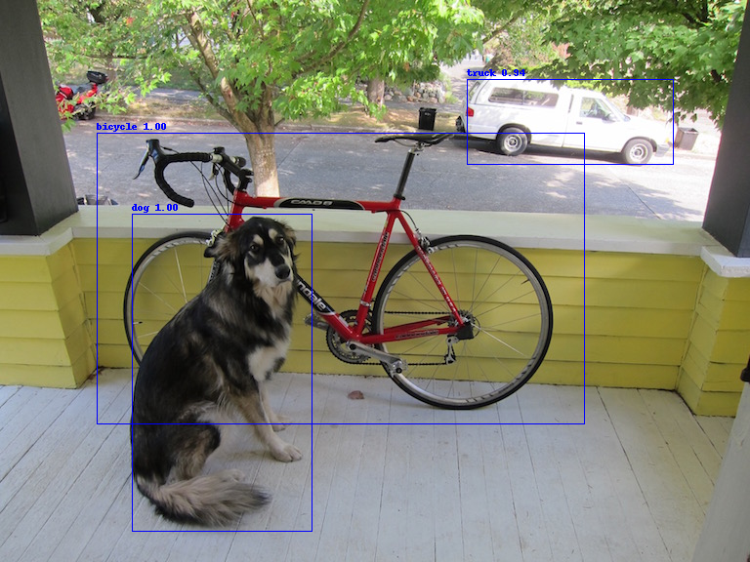
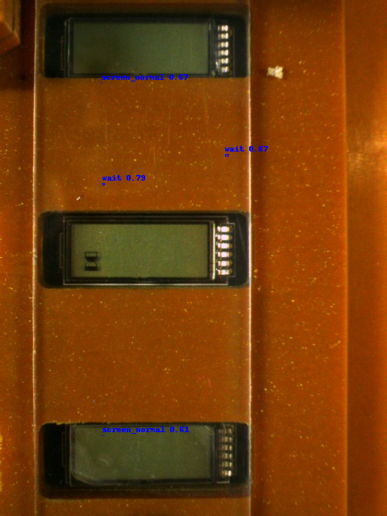
Yolov3.cfg→yolov3.pt→yolov3.onnx→yolov3.trt
Yolov3.cfg→yolov3.pt→yolov3.onnx→yolov3.trt
首次推理:0.5s
其他推理:0.005s
注: 少了一层,且maxpool的kernel从2变成1,导致检测到物体,但定位的box效果非常差. 另外anchor一定要匹配好才行

Slide 8
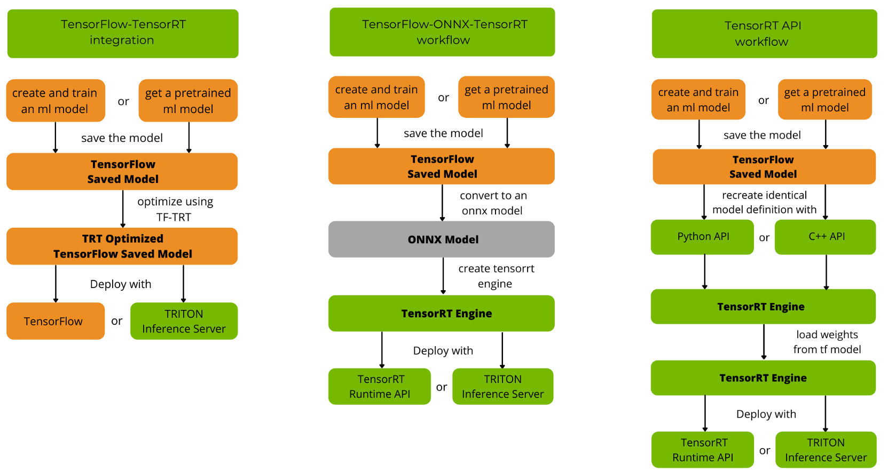

Slide 9
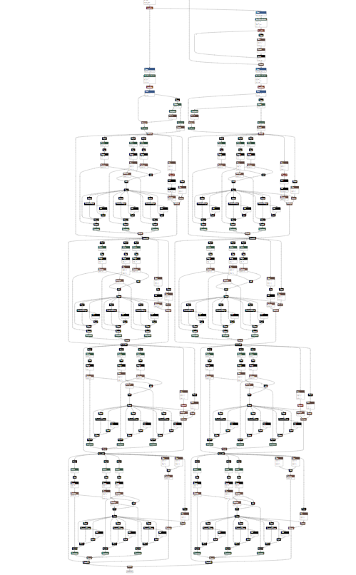
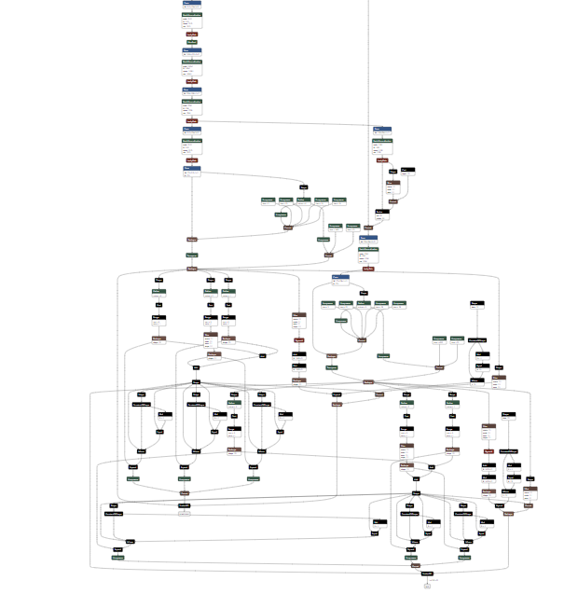
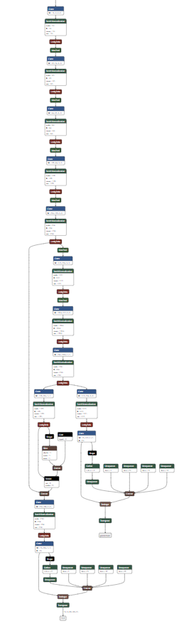
YOLOV3_tiny
含后处理
无法转为trt
仅模型结构
输出两个层
该网络为YOLOV3_tiny, 前两个图中包含利用torch对网络输出进行后处理,如shape变换, 对xywh进行sigmoid和exp变换等,输出shape[1,n, 85]
而图3则是仅包含YOLOv3_tiny, 其输出shape为[[1,19,19,255],[1,38,38,255]]

Slide 10
进行trt推理时, 要保证输入的image数据类型为np.float32, 这样才能保证输入的图形大小满足内存要求.
后续继续解决如何处理模型输出的数
全部解决

Slide 11
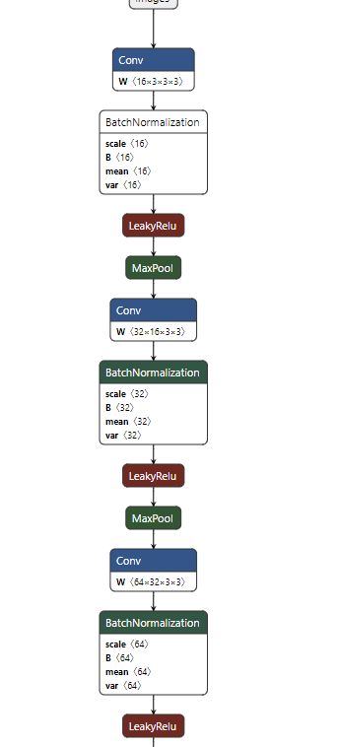
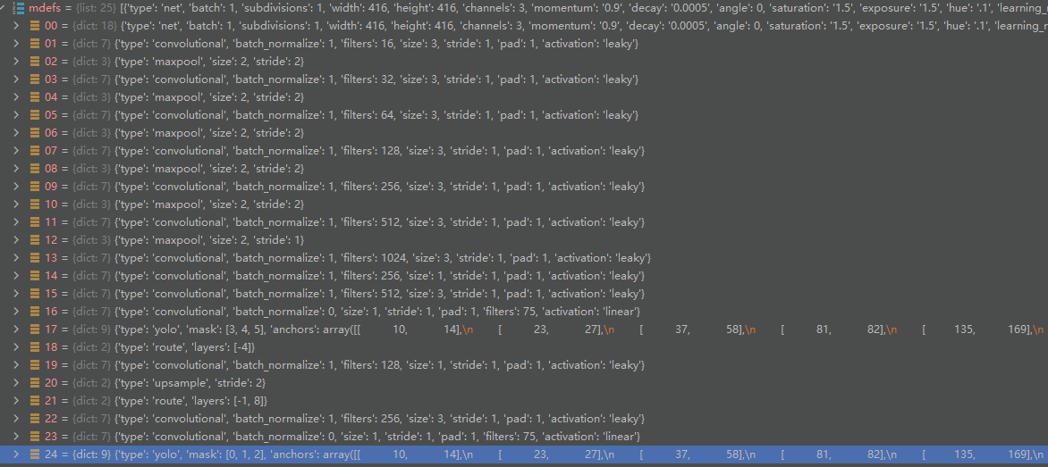
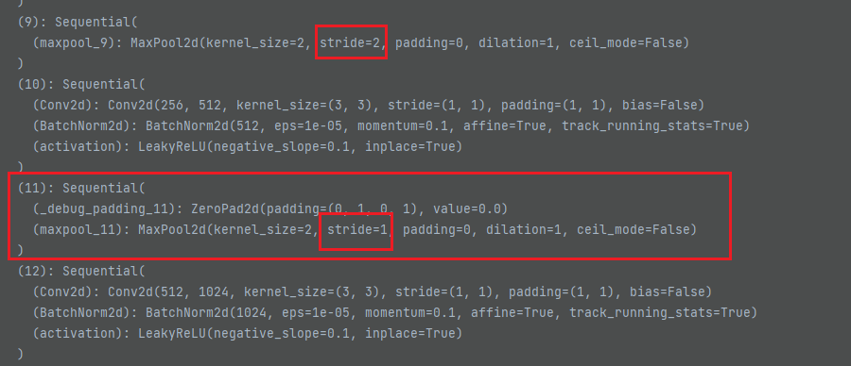
Yolo_onnx2trt
1

Slide 12
